Slide 1
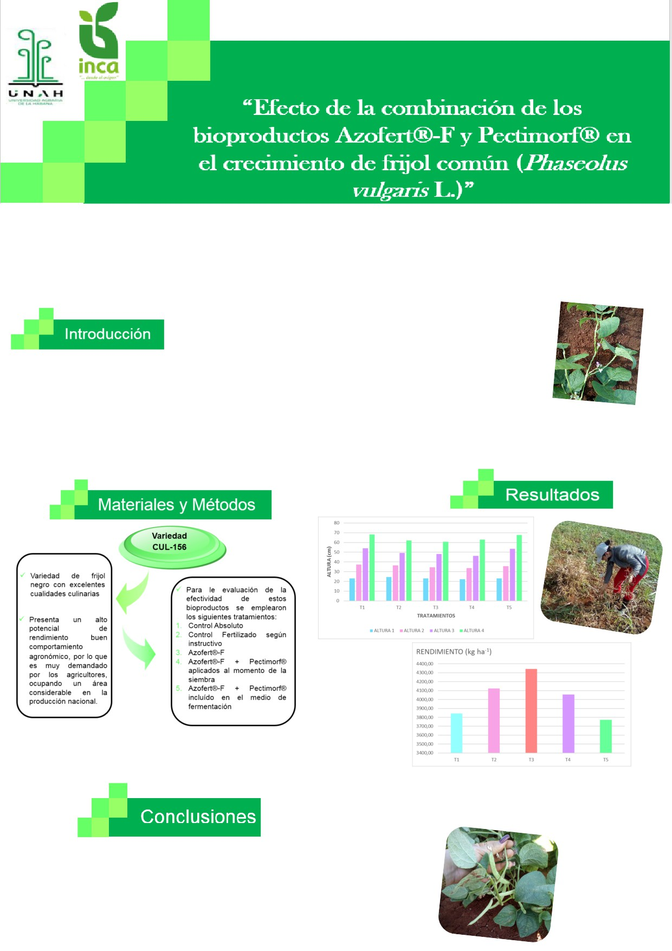

Daylén Hernández Rodríguez1 , María Caridad Nápoles García 2, Alejandro Falcón Rodríguez2, Alexis Lamz Piedra2
1͘Universidad Agraria de La Habana “Fructuoso Rodríguez Pérez” (UNAH). Carretera de Tapaste y Autopista Nacional, San José de las Lajas͘ Mayabeque͘ Cuba͘ CP 32 700͘ Correo electrónico: dayeel@unah͘edu͘cu
2͘Instituto de Nacional de Ciencias Agrícolas (INCA) Gaveta postal No͘1, San José de las Lajas͘ Mayabeque, Cuba͘ 32700͘
El frijol común (Phaseolus vulgaris L.) es la leguminosa de mayor consumo en el mundo (Quintero, 2006). En las regiones tropicales y
subtropicales es el grano de mayor importancia, destinado al consumo directo de la población. En la actualidad resulta de gran im-
portancia investigar y encontrar variantes que permitan el desarrollo de una agricultura rentable y menos contaminante del medio
ambiente
Los biofertilizantes y bioestimulantes son componentes vitales de los sistemas sustentables, ya que constituyen medios económicamente atractivos y ecológica-
mente aceptables para reducir los insumos externos y mejorar la cantidad y calidad de los recursos internos, mediante la utilización de microorganismos debida-
mente seleccionados por su alta eficiencia e inocuidad, además pueden ser generados a partir de recursos locales y tener carácter endógeno (Chirinos et al.,
2007). Por lo que nos proponemos como objetivo: Determinar la acción bioestimulante de la combinación Azofert®-F - Pectimorf® aplicados a semillas de frijol
común (Phaseolus vulgaris L.)
Efecto de los bioproductos en la Altura y rendimiento de las plantas de frijol
Variedad CUL 156, donde T1- Control Absoluto, T2- Control Fertilizado según
instructivo, T3- Azofert®-F, T4-Azofert®-F + Pectimorf® aplicados al momento de
la siembra y T5-Azofert®-F + Pectimorf® incluído en el medio de fermentación
1.
No se presentó un efecto significativo de los productos sobre la altura de las plantas.
2.
Se observó un efecto positivo de la inoculación con Azofert®-F sobre el rendimiento del frijol.

